Slide 1

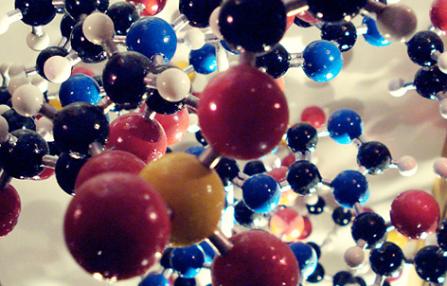
Геометрия молекул
Подготовила:
Ученица 11 класса
МАОУ СОШ №
Г.Немана
Бабаева Юлия.
Руководитель:
Иванушкина М.Н.

Slide 2
Введение
Геометрия молекул непосредственно связана со строением атома. Представление о пространственном строении молекул веществ важно для химии в целом как для науки, изучающей вещества, их свойства, способы получения и использования.
Кроме того, представления о пространственном строении молекул развивают абстрактное и пространственное мышление, что становится особенно актуально в условиях современного развития науки и техники.
К сожалению, этот материал либо выводится за рамки учебных программ, либо на его изучение отводится немного времени.

Slide 3
Цель работы
Установить, молекулы каких веществ имеют линейную, треугольную, пирамидальную конфигурацию
Установить какие ассоциации возникают при виде этих молекул
Узнать в виде каких геометрических фигур можно представить модели молекул?

Slide 4
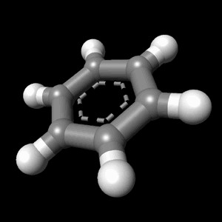
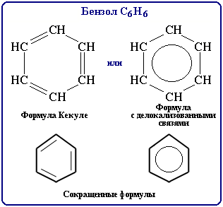
Многоугольники
Примером красоты формы и содержания является структурная формула бензола С₆Н₆.
В основе формулы лежит правильный шестиугольник – геометрическая фигура, обладающая многими видами симметрии.
Формула бензола также отражает взаимное расположение атомов в молекуле и порядок связи между ними – и в этом её внутренняя красота, красота содержания.

Slide 5
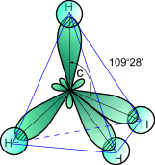
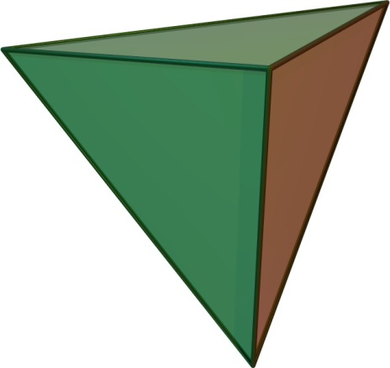
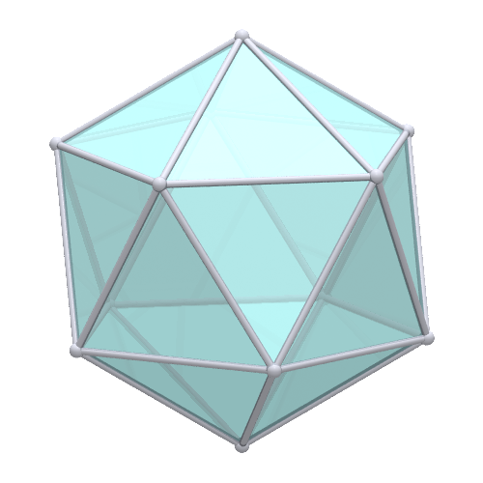
Многогранники
Молекулы чрезвычайно разнообразны-
молекула метана имеет форму правильного тетраэдра, молекула паракорбарана с десятью атомами бора и двумя атомами
углерода представляет собой икосаэдр с двенадцатью вершинами.
Молекула этана имеющая форму правильного тетраэдра
Икосаэдр

Slide 6
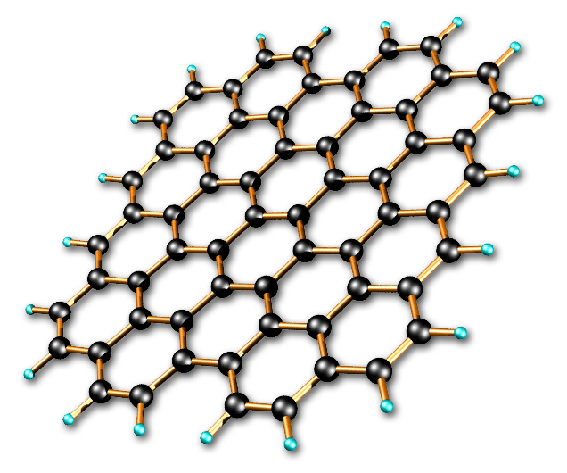
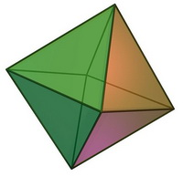
Молекулы-сэндвичи
Существуют даже многослойные сэндвичи –молекула гексакорбонила хрома образует октаэдр и молекула трисциклапентадиенилдиникеля, в которой три углеродных пятиугольника чередуются с двумя атомами металла.

Slide 7
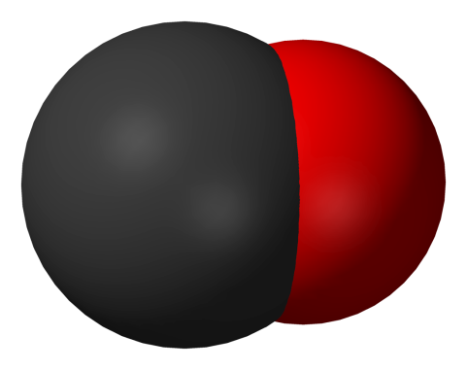
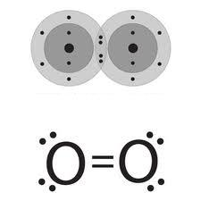
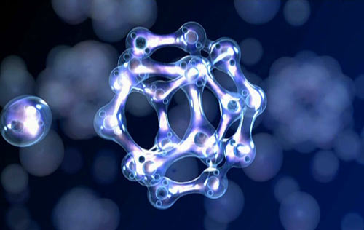
Вредные и полезные молекулы
Оксид углерода װ))
Быстродействующий яд, потому что он связывается с кровью быстрее чем кислород, которым мы дышим.
Молекула кислорода
Простое вещество кислород при нормальных условиях — газ без цвета, вкуса и запаха, молекула которого состоит из двух атомов кислорода (формула O₂), в связи с чем его также называют дикислород
Молекула оксида углерода
Молекула кислорода

Slide 8
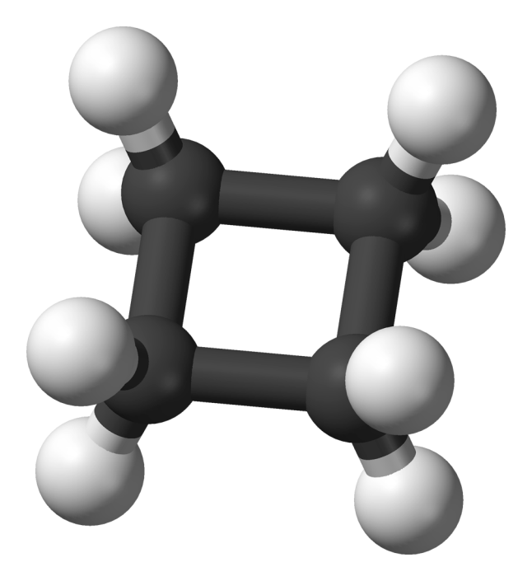
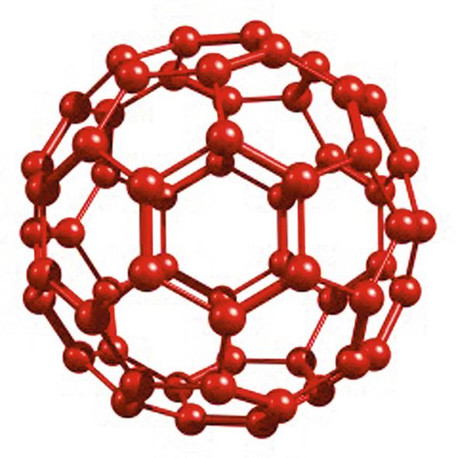
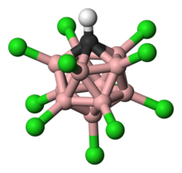
Углеродные скелеты могут складываться компактно в
призмы или кубы
Молекула циклобутана
Карборан
Фуллерен

Slide 9
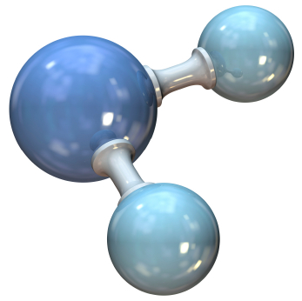
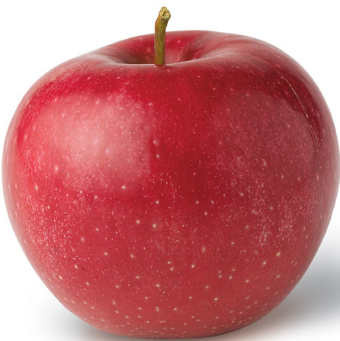
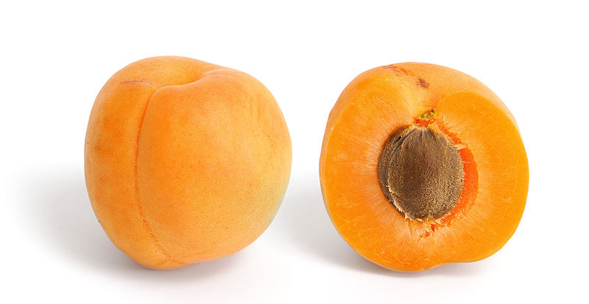
Фантазии молекул
Молекула воды. Она напоминает яблоко(атом кислорода), к которому прикреплены два абрикоса(атомы водорода).

Slide 10
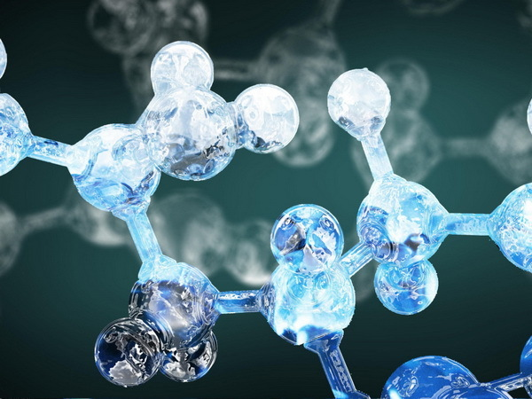
Вывод
Как и окружающие нас предметы, молекулы имеют вполне определенную форму. О молекулах можно думать, как о маленьких предметах которые можно пощупать, потрогать, положить перед собой на стол, чтобы полюбоваться их формой со всех сторон.

Slide 11
Используемая литература
Волошинов А.В. Математика и искусство М.:Просвещение,1992
Полищук В.Р.Как разглядеть молекулу М.:Химия,1979
Потапов В.М., И.Н.Чертков Строение и свойства органических веществ М.:Просвещение,1990
Прохоров Ю.В, Математический энциклопедический словарь М.: Советская энциклопедия,1988
Салем Л. Чудесная молекула М.:Мир,1983
Терешин Г.С. Химическая связь и строение вещества М.:Просвещение,1980
http://www.hemi.nsu.ru/ucheb136.htm.
http://www.rusedu./detail_982.html.

